Slide 1






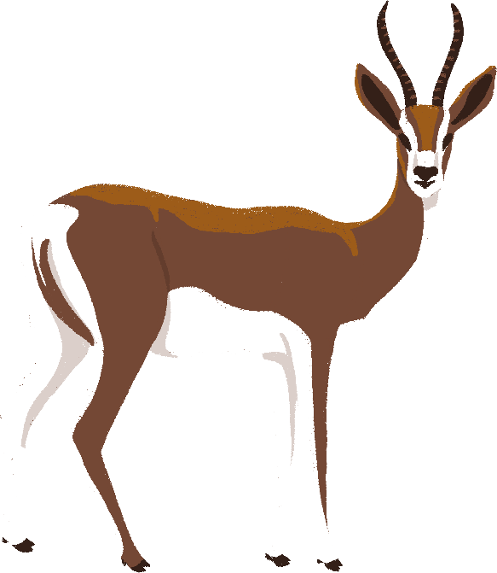







Luyện từ và câu 4
Mở rộng vốn từ
DU LỊCH – THÁM HIỂM

Slide 2




YÊU CẦU CẦN ĐẠT
1. Kiến thức
- Hiểu các từ du lịch, thám hiểm (BT1, BT2); bước đầu hiểu ý nghĩa câu tục ngữ ở BT3; biết chọn tên sông cho trước đúng với lời giải câu đố trong BT4.
2. Kĩ năng
- Có kĩ năng sử dụng các từ ngữ thuộc chủ để Thám hiểm.
3. Thái độ
- Có ý thức tham gia tích cực các HĐ học tập
4. Góp phần phát triển các năng lực
- NL tự học, NL ngôn ngữ, NL sáng tạo, NL giao tiếp.
* GD BVMT: HS thực hiện BT4. Qua đó hiểu biết về thiên nhiên đất nước tươi đẹp, có ý thức BVMT

Slide 3

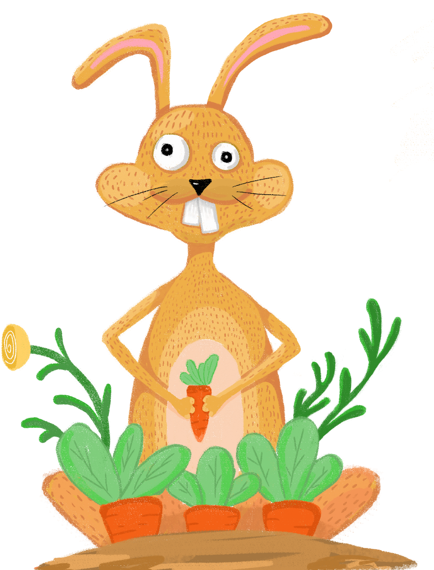


KHỞI ĐỘNG

Slide 4

Notes:
Gv dẫn vào bài mới

Slide 5
KHÁM PHÁ

Slide 6




…
Bài tập 1: Những hoạt động nào được gọi là du lịch? Chọn ý đúng để trả lời:
a. Đi chơi ở công viên gần nhà.
b. Đi chơi xa để nghỉ ngơi, ngắm cảnh.
c. Đi làm việc xa nhà.
Em hãy đặt câu có từ du lịch.
- Gia đình em sẽ đi du lịch ở Phú Quốc.
- Em rất thích đi du lịch.

Slide 7
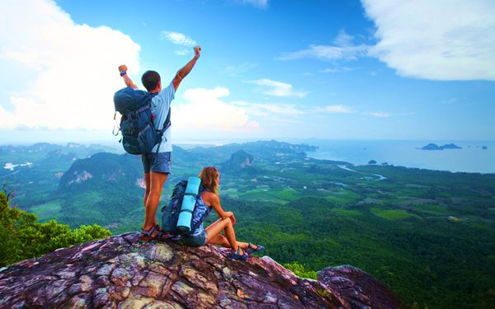
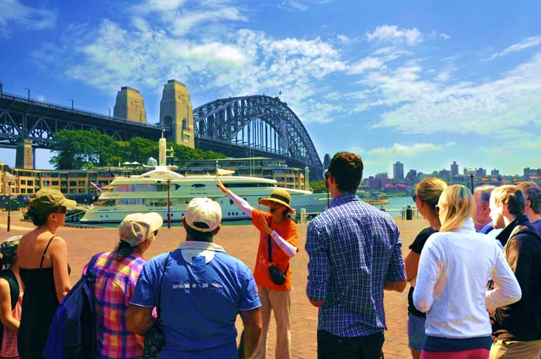

Du lịch tự túc
Du lịch theo đoàn

Slide 8
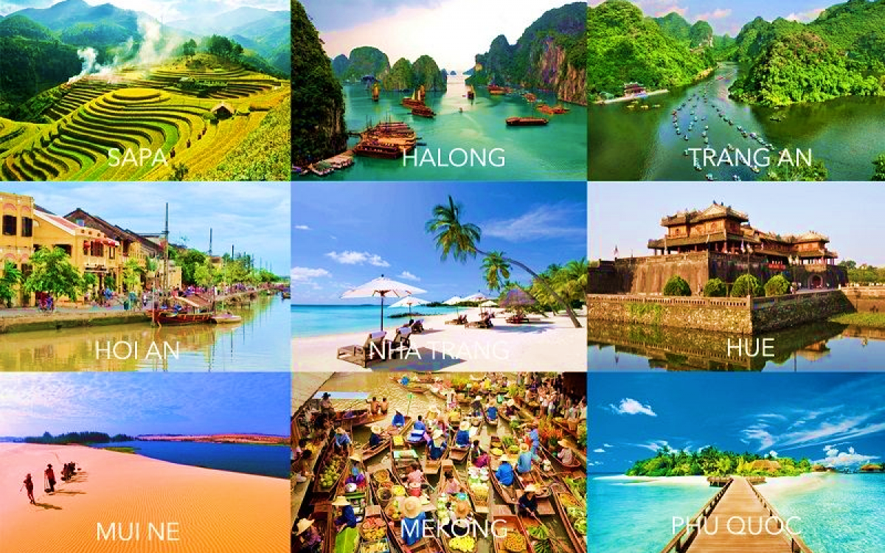
Các địa điểm du lịch nổi tiếng

Slide 9
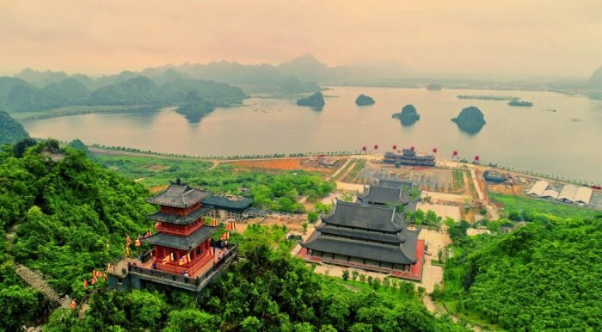
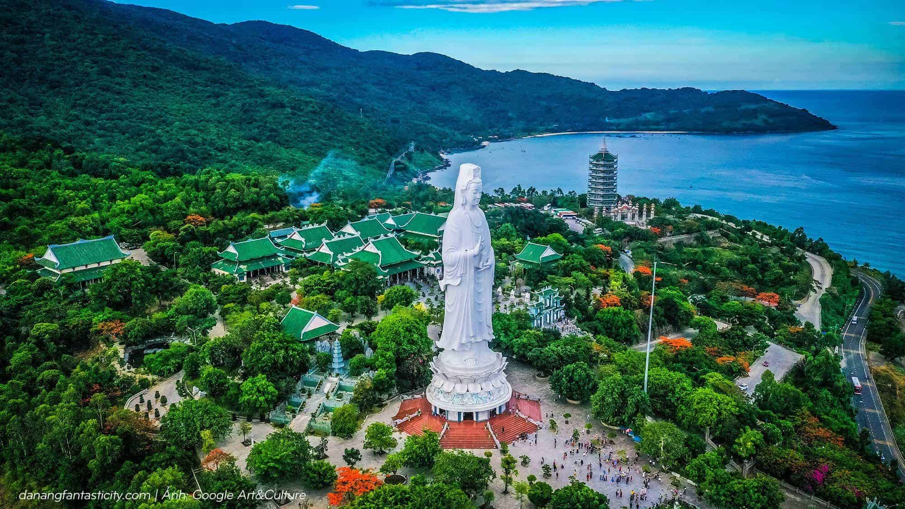
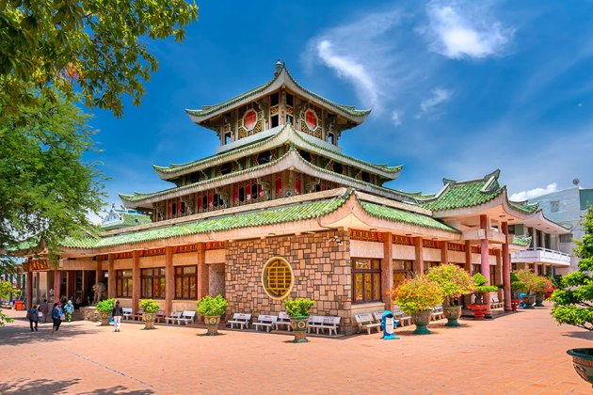
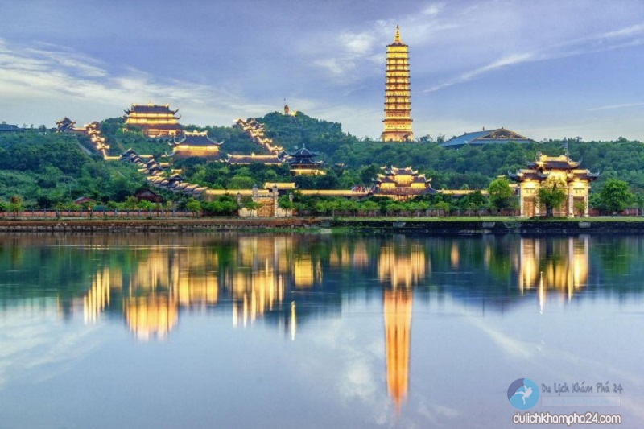
Chùa Tam Chúc – Hà Nam
Chùa Linh Ứng – Đà Nẵng
Miếu bà Chúa Xứ - An Giang
Chùa Bái Đính – Ninh Bình

Slide 10


Em hãy tìm từ đồng nghĩa với từ du lịch.
Tham quan, nghỉ mát, du ngoạn, ngao du,....

Slide 11

…
Bài tập 2: Theo em, thám hiểm là gì? Chọn ý đúng để trả lời:
a. Tìm hiểu về đời sống của nơi mình ở.
b. Đi chơi xa để xem phong cảnh.
c. Thăm dò tìm hiểu những nơi xa lạ, khó khăn, có thể nguy hiểm.

Slide 12
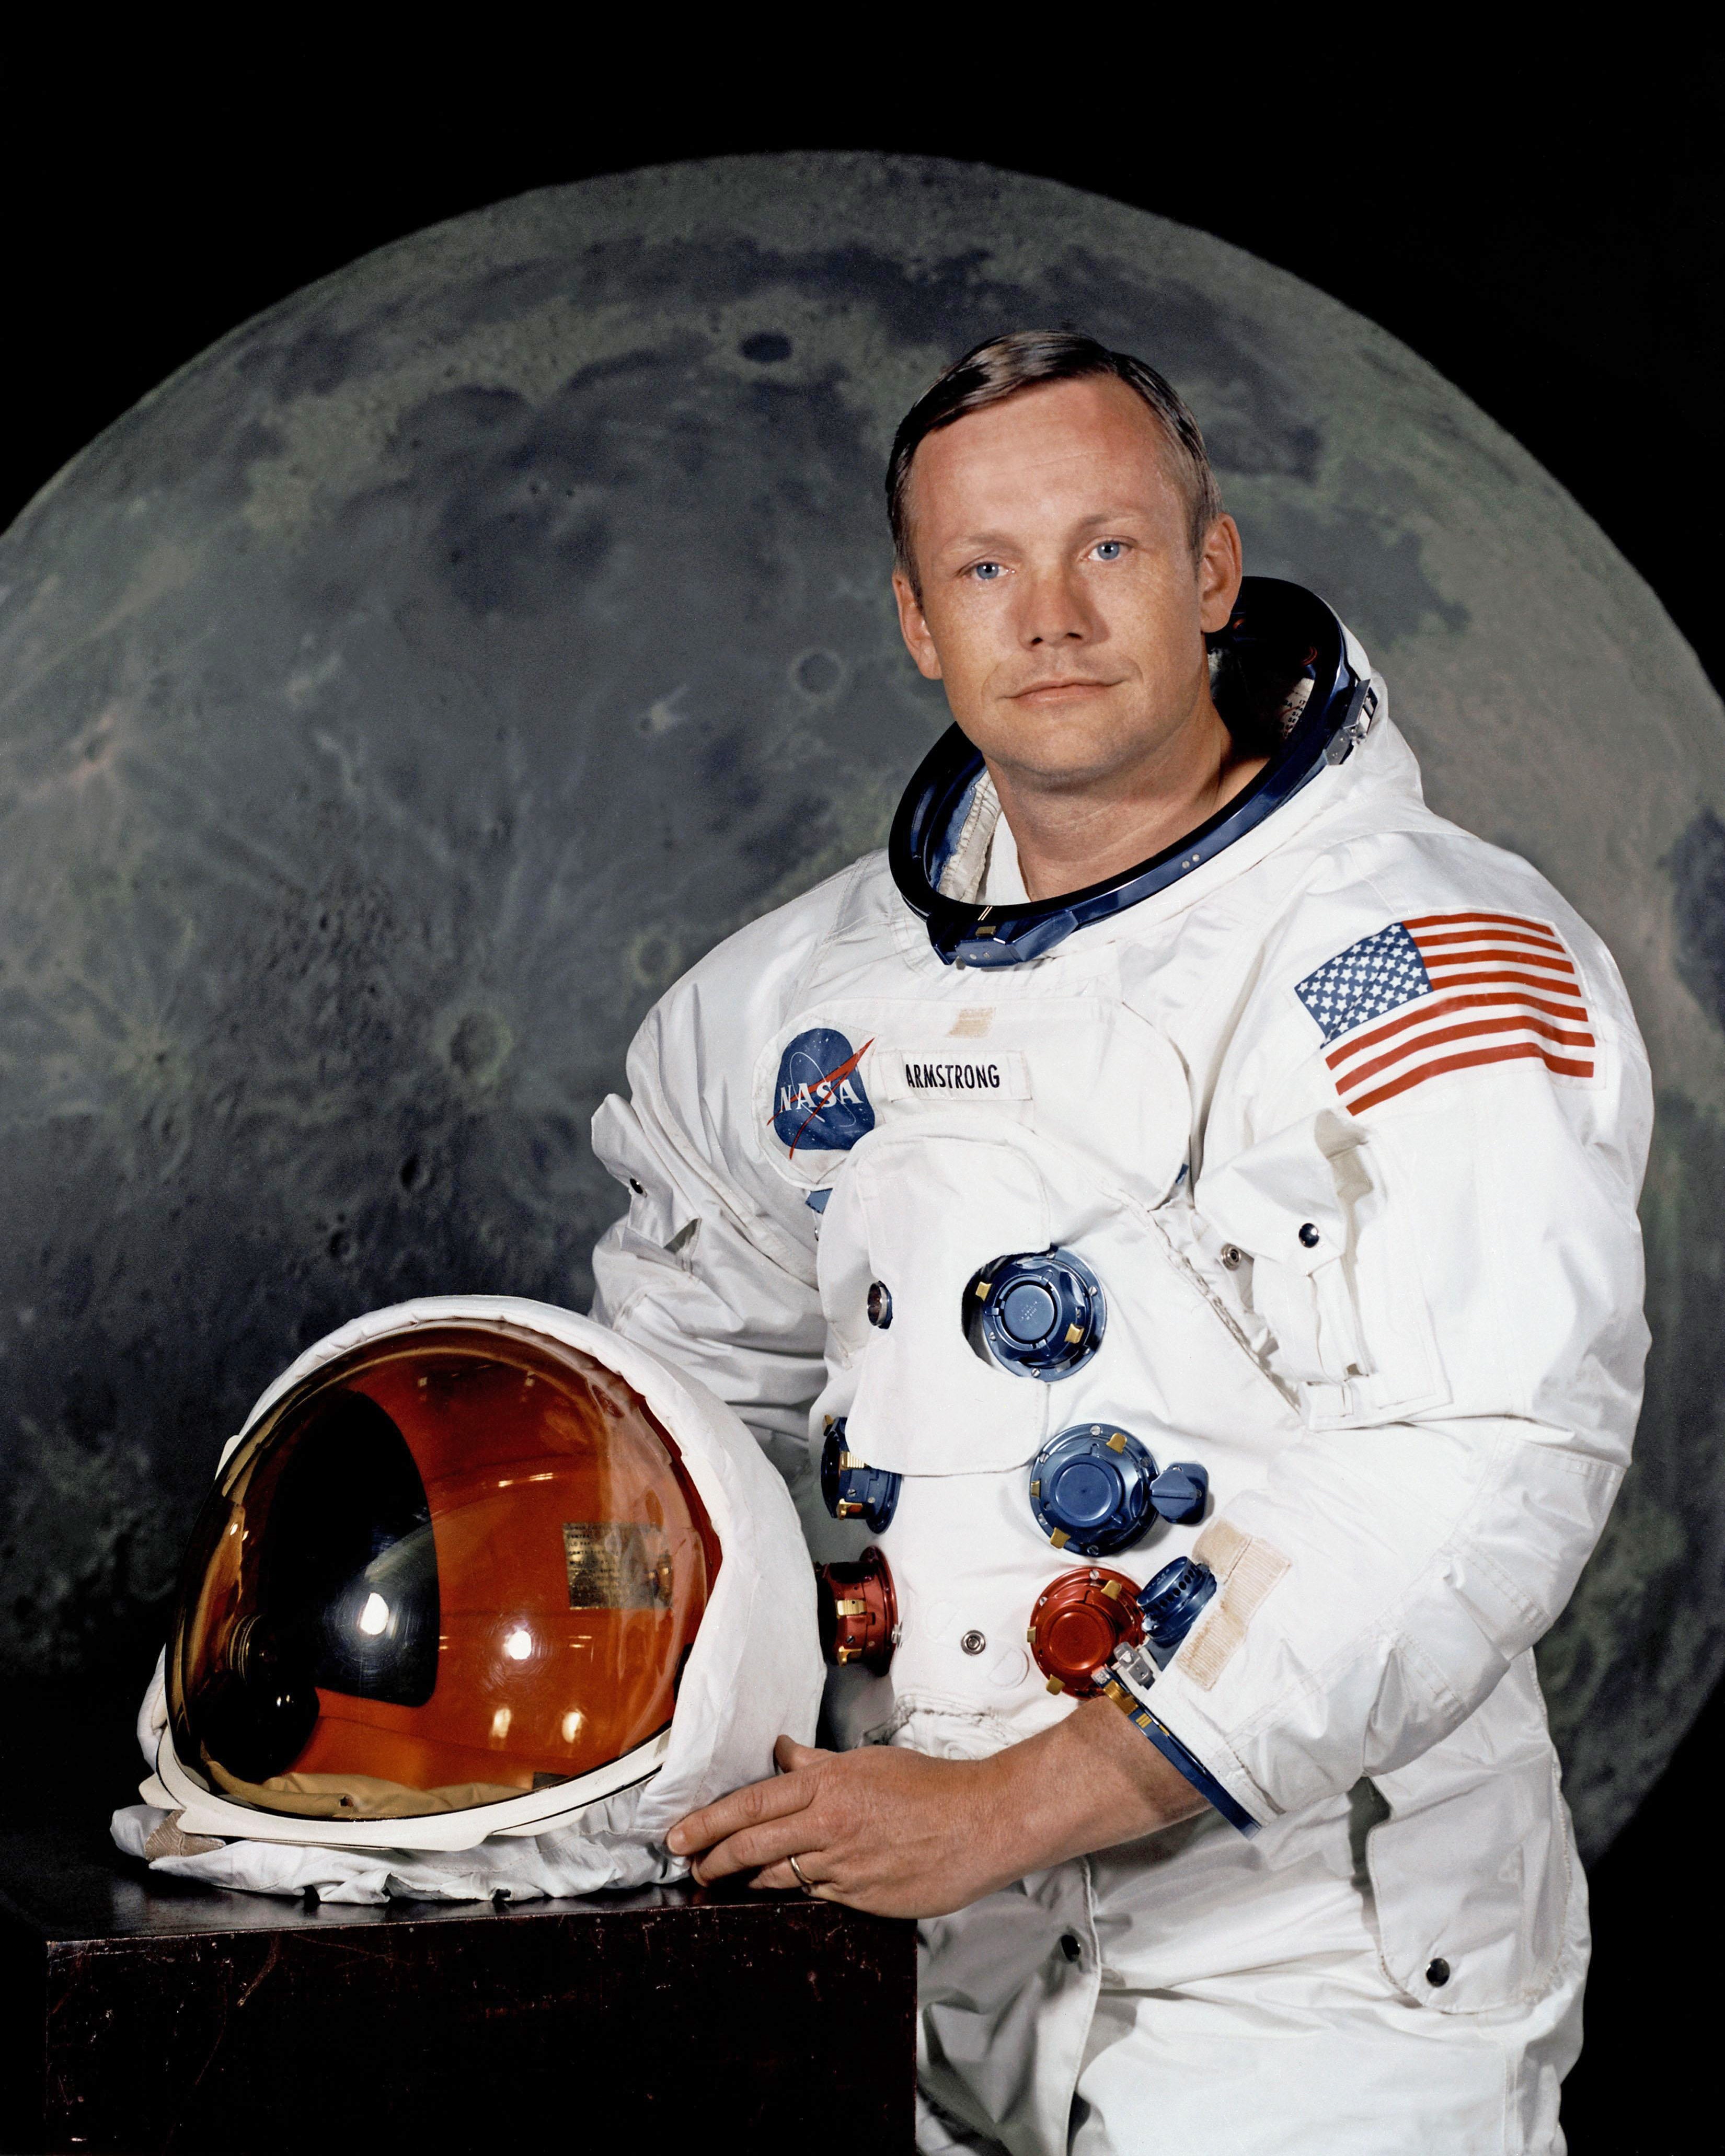
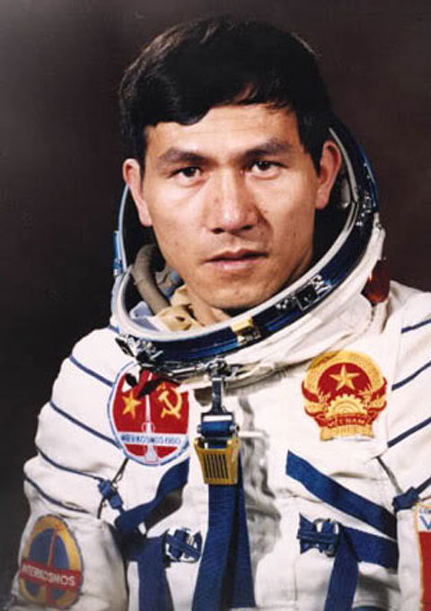
Neil Armstrong là người đầu tiên đặt chân lên mặt trăng.
Phạm Tuân là người Châu Á đầu tiên đặt chân lên vũ trụ.

Slide 13

·
So sánh sự giống nhau và khác nhau giữa du lịch và thám hiểm.
·

Slide 14


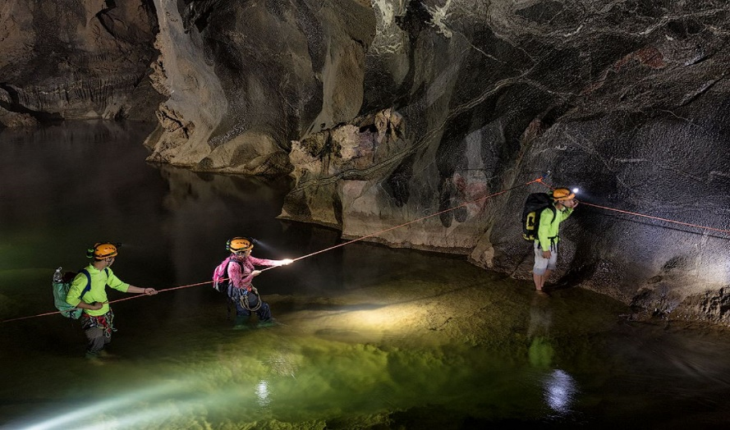


Giống nhau:
Đều là những chuyến đi xa
Khác nhau:
Du lịch
Thám hiểm
Du lịch là những hoạt động vui chơi, giải trí......nên mọi người có thể tham gia.
Thám hiểm là công việc khó khăn, vất vả, có thể gây nguy hiểm, chỉ có những người có lòng dũng cảm, quyết tâm, ham thích khám phá những điều mới lạ thì mới có thể tham gia.

Slide 15

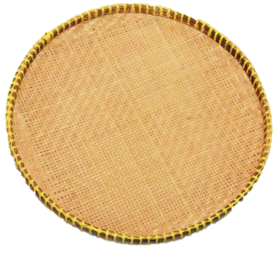


Bài tập 3: Em hãy tìm hiểu câu “Đi một ngày đàng, học một sàng khôn” nghĩa là gì?
- đàng: có nghĩa là đường.
- sàng: là một dụng cụ được làm bằng tre dùng để sàng lúa, gạo.

Slide 16




“Đi một ngày đàng, học một sàng khôn”
- Nghĩa đen: một ngày đi là một ngày thêm hiểu biết, học được nhiều điều hay.
- Nghĩa bóng: Chịu khó hòa vào cuộc sống, đi đây đi đó để học hỏi, con người sẽ hiểu biết nhiều hơn, sớm khôn ra hơn.
Khuyên chúng ta chịu khó đi đây, đi đó để học hỏi, để mở rộng tầm hiểu biết của mình.

Slide 17

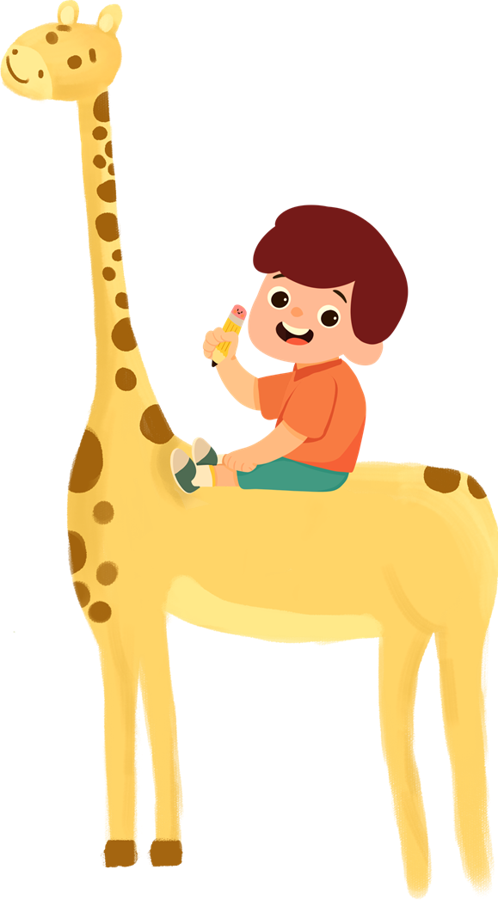
Bài tập 4: Chọn các tên sông cho trong ngoặc đơn để giải các câu đố dưới đây:

Slide 18












Du lịch trên sông
Du lịch trên sông
Notes:
Click vào thuyền để tới câu hỏi
Tại slide câu hỏi, click vào thuyển để quay về
Khi chơi xong, click vào mũi tên để tới phần cuối bài

Slide 19



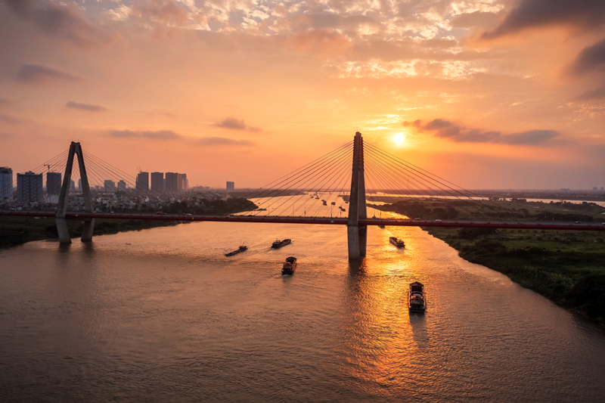


Sông gì đỏ nặng phù sa?
A. Sông Lam
B. Sông Mã
C. Sông Hồng

Slide 20
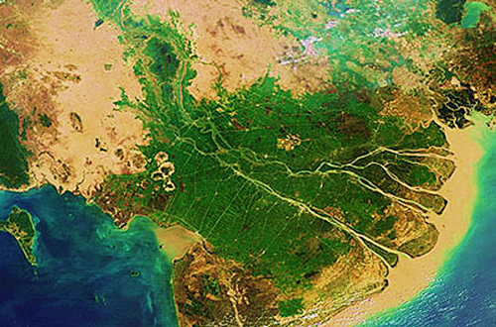
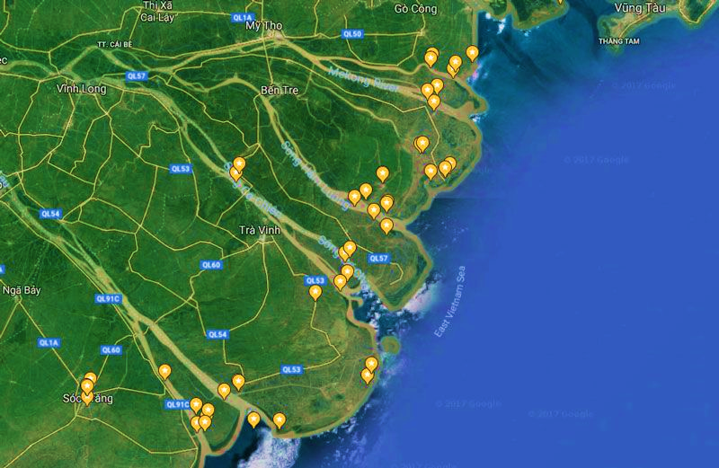

Sông gì lại hóa ra chín rồng?
A. Sông Mã
B. Sông Cửu Long
C. Sông Cầu

Slide 21
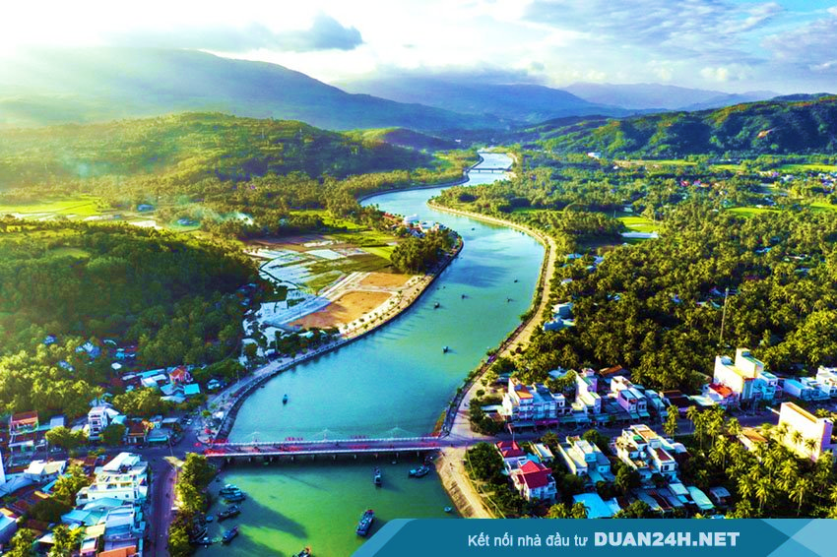

Làng quan họ có con sông.
Hỏi dòng sông ấy là sông tên gì?
A. Sông Cầu
B. Sông Hồng
C. Sông Cả

Slide 22
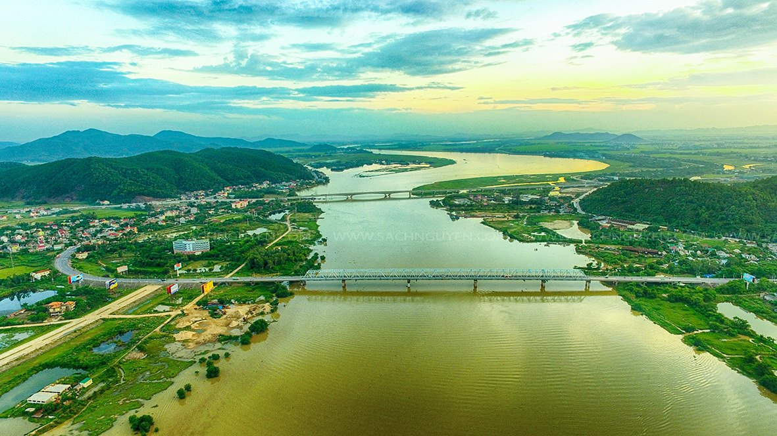

Sông tên xanh biếc sông chi?
A. Sông Lam
B. Sông Đáy
C. Sông Hậu

Slide 23
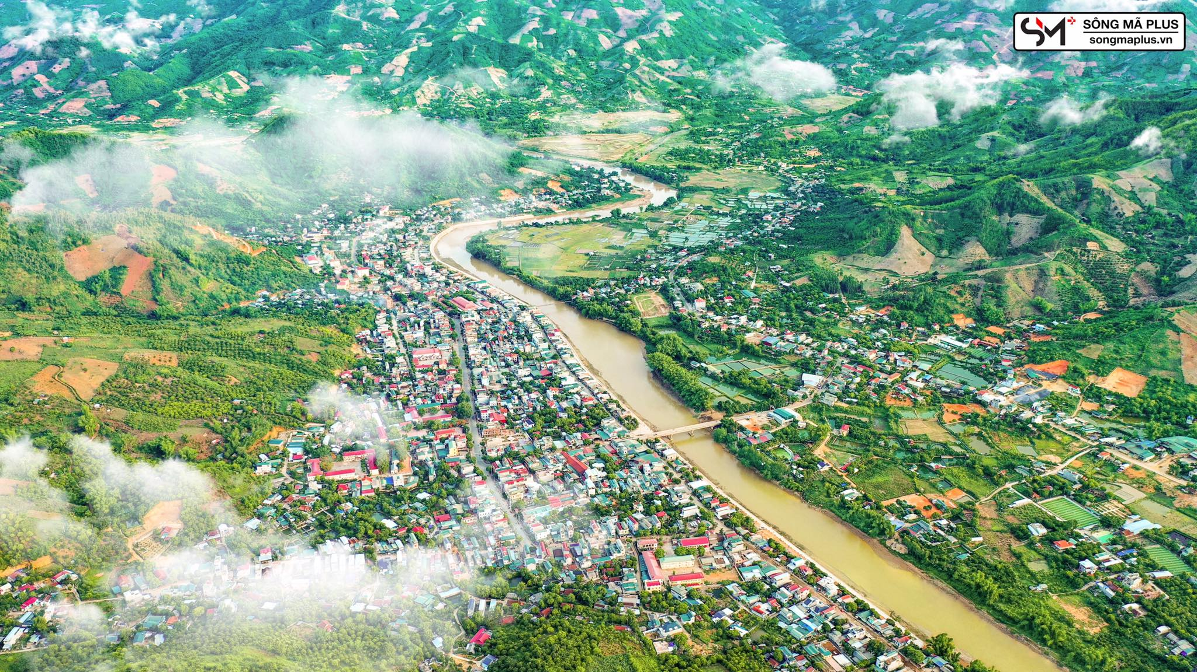
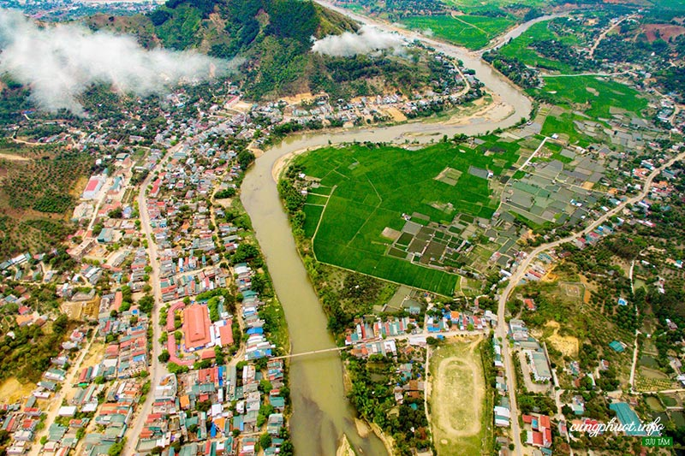
Sông gì tiếng vó ngựa phi vang trời?
A. Sông Đáy
B. Sông Hậu
C. Sông Mã

Slide 24
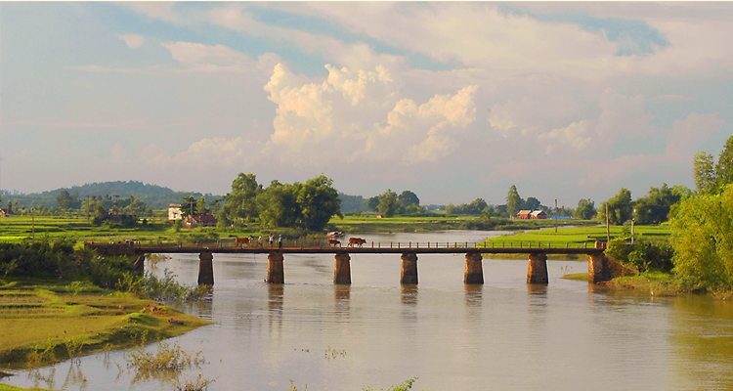
Sông gì chẳng thể nổi lên
Bởi tên tên của nó gắn liền dưới sâu?
A. Sông Hậu
B. Sông Đáy
C. Sông Cầu

Slide 25
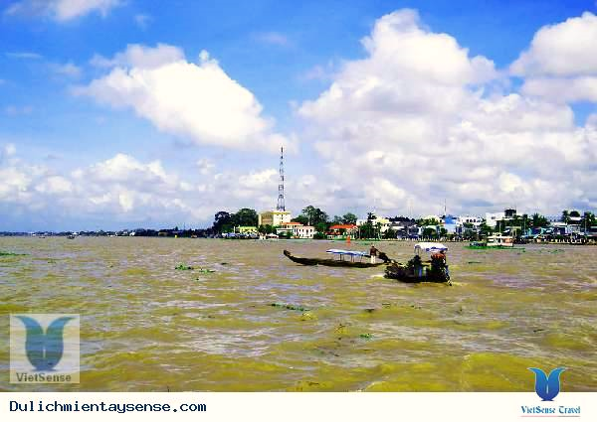
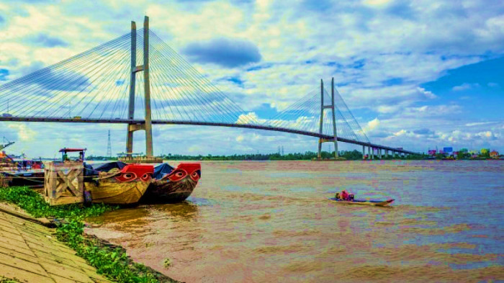
Hai dòng sông trước sông sau
Hỏi hai sông ấy ở đâu? Sông nào?
A. Sông Lam, sông Hồng
B. Sông Mã, sông Hậu
C. Sông Hậu, sông Tiền

Slide 26
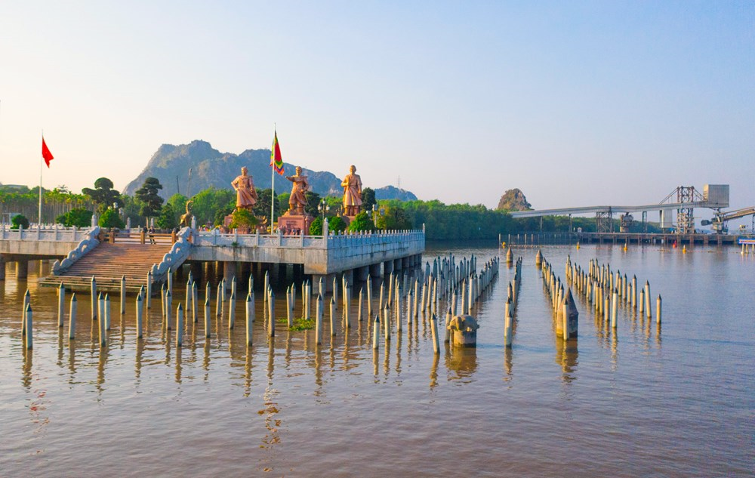
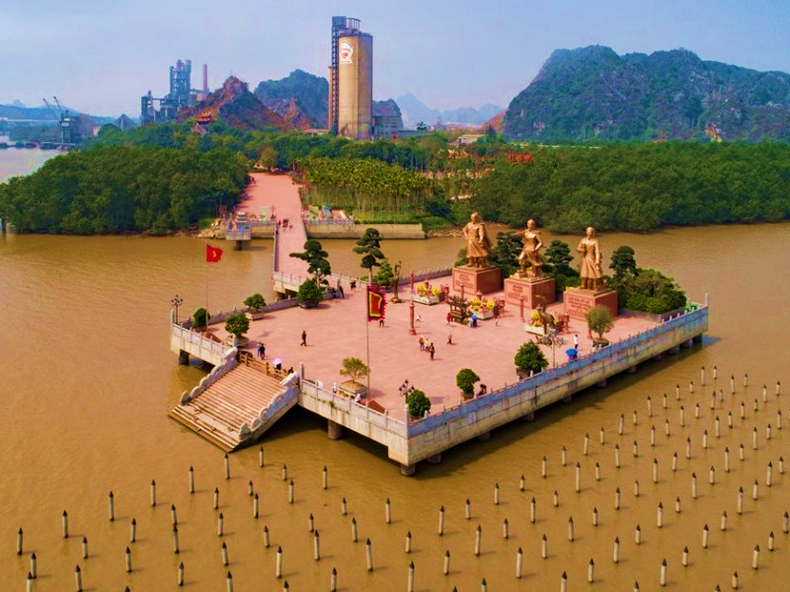
Sông nào nơi ấy sóng trào
Vạn quân Nam Hán ta đào mồ chôn ?
A. Sông Bạch Đằng
B. Sông Đáy
C. Sông Hậu

Slide 27








Em cần làm gì để bảo vệ môi trường nước (ao, hồ, sông, suối,..)

Slide 28



Biệt
em
các
Tạm

